Slide 1


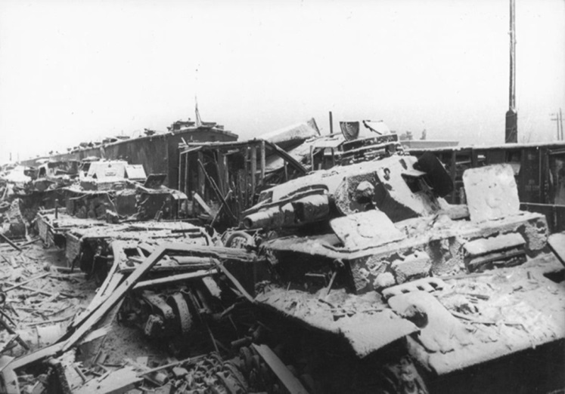
Гитлер пересматривает план войны

Slide 2

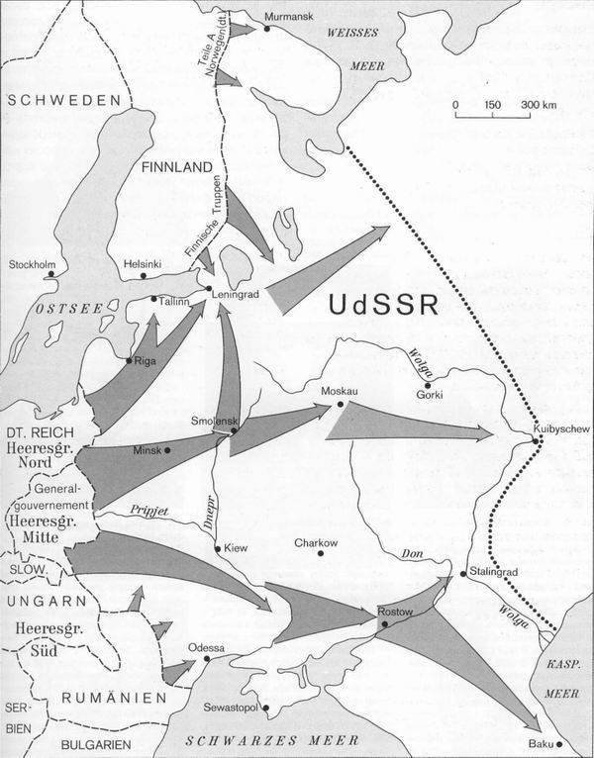
События войны развернулись не так, как планировала фашистская ставка. Идея «молниеносной» войны рухнула в начале гитлеровской агрессии против СССР. Перед немецко-фашистским военным руководством все яснее вставала перспектива затяжной войны. Это обстоятельство вынуждало германских стратегов вносить в план ряд изменений и дополнений, свидетельствовавших о постепенном переносе главных усилий германских вооруженных сил с московского стратегического направления на украинско-кавказское. Идея такого переноса особенно ярко выражена в последующих директивах ОКБ и ОКХ, указаниях Гитлера на совещаниях высшего германского генералитета и в дипломатических актах.
Так, уже в дополнении к директиве ОКБ № 33 от 12 июля 1941 г. подчеркивалась необходимость наступления на Кавказ. «Как только позволит оперативное положение и материально-техническое обеспечение, — говорилось в директиве, — 1-я и 2-я танковые группы, подчиненные управлению 4-й танковой армии, совместно с идущими за ними пехотными и горнострелковыми дивизиями должны предпринять после овладения Харьковским промышленным районом наступление через Дон на Кавказ».

Slide 3

Перенос основных усилий немецко-фашистских вооруженных сил на южное крыло советско-германского фронта диктовался прежде всего политическими мотивами. Конечно, для ведения затяжной войны требовались новые источники стратегического сырья, и в первую очередь нефти. Нужна была новая база стратегического сырья. Такую базу Гитлер видел на юге Советского Союза, в странах Ближнего Востока.
Кавказ был не только районом, где находились богатые источники нефти и других видов стратегического сырья, он стоял на путях, по которым проходило одно из направлений запланированной агрессии германского фашизма в Азию, и мог быть использован как выгодный для этой цели плацдарм. Вот почему, планируя летнее наступление 1942 г., Гитлер намеревался прежде всего выйти к Волге в районе большой излучины и захватить Кавказ.

Slide 4
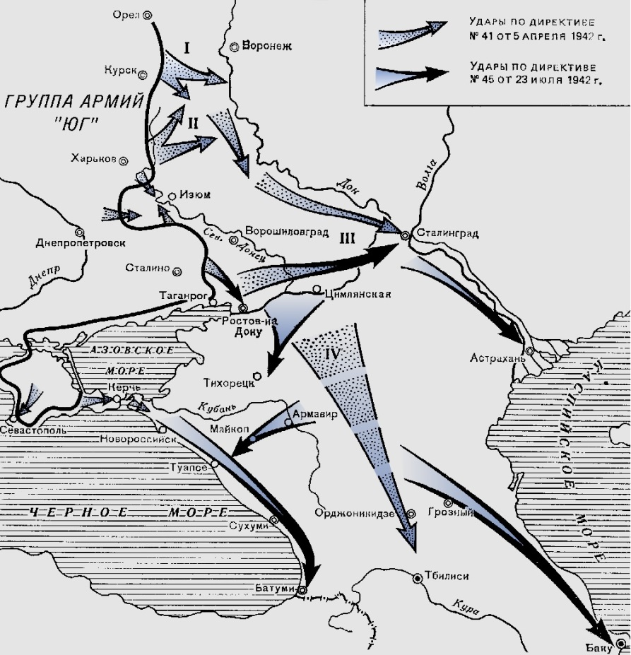
Развернувшиеся весной и летом 1942 г. на советско-германском фронте события показали, что немецко-фашистские войска настойчиво стремились осуществить задачи, поставленные перед ними Гитлером.
Таким образом, Кавказ в агрессивных планах германского фашизма занимал одно из важных мест. Его территория, богатая нефтью и другими источниками стратегического сырья, промышленная и сельскохозяйственная база на протяжении всей войны манили гитлеровцев. Дороги, идущие через Кавказ, рассматривались фашистскими стратегами как важные направления расширения германской агрессии в Азию и Африку с целью завоевания мирового господства.

Slide 5
Соотношение советских и германских войск
в полосе Брянского и Юго-Западного фронтов (и Южного фронта)
перед началом операции "Блау-1" (июнь 1942г.)
 | Советские войска | Германские войска | Соотношение
Расчетные дивизии | 103,5 | 91,5 | 1,13:1
Численность личного состава в боевых войсках | 665 тыс.чел. | 900 тыс.чел | 1:1,4
Танки | 744 | 1 263 | 1:1,4
Орудия и минометы | 14 196 | 17 035 | 1:1,2
Боевые самолеты | 1 012 | 1 640 | 1:1,6

Slide 6
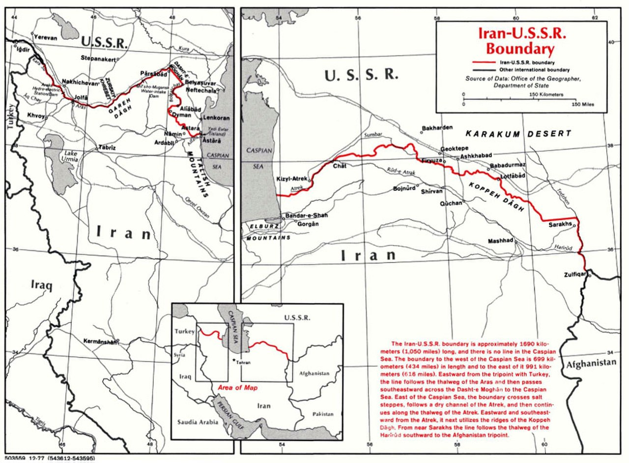
Значение Кавказа для СССР

Slide 7
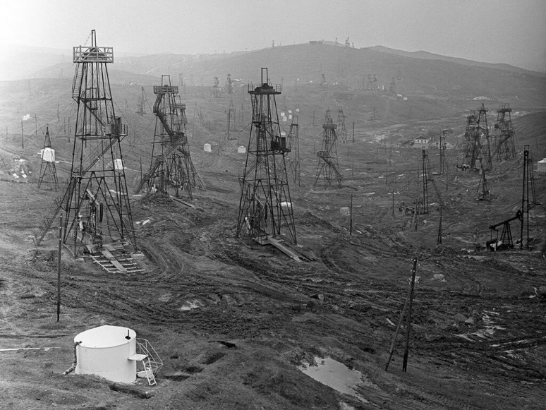
Наряду с нефтяной отраслью, быстро развивалась добыча природного газа. Газовая промышленность Азербайджана давала стране в 1940 году около 2,5 млрд. кубометров природного газа, т. е. около 65% всего производства газа СССР. Бурно развивалась электроэнергетическая база, перед Великой войной на Кавказе были построены новые электростанции общесоюзного и местного значения. В Грузии разрабатывали марганцевую руду, имеющую большое экономическое и военно-стратегическое значение. Так, чиатурские рудники дали в 1940 году 1448,7 тыс. т марганцевой руды, или около 56,5% от всей добычи марганцевой руды в СССР.

Slide 8
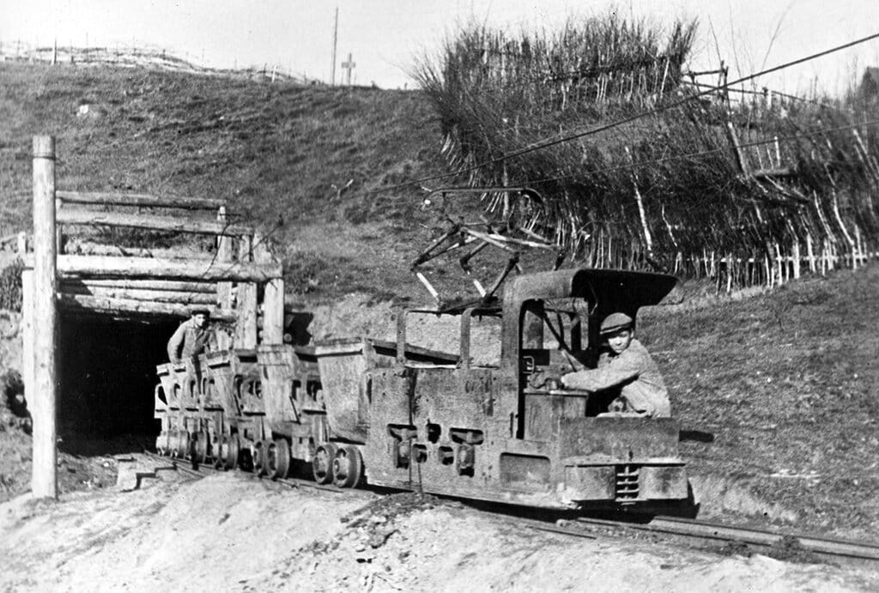
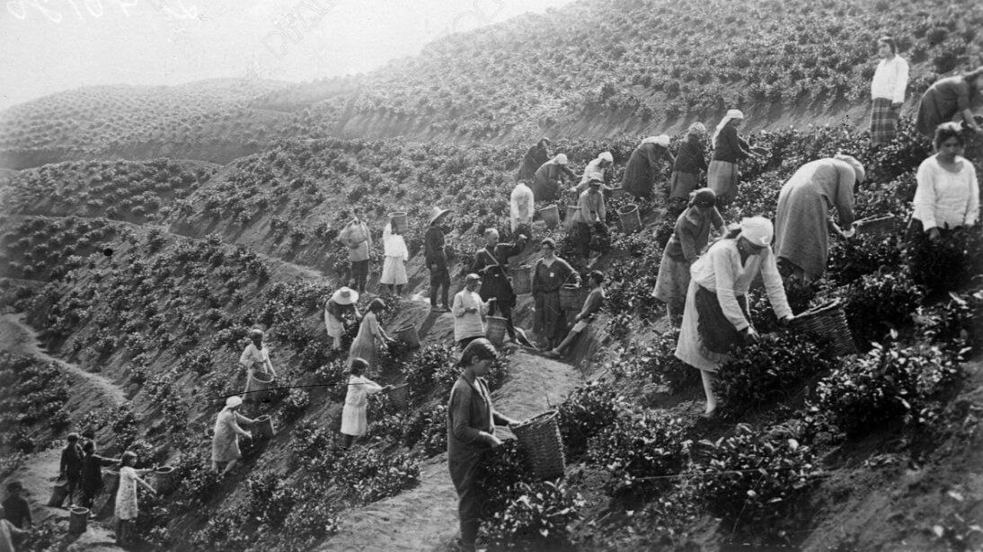
Важное значение имел Кавказ и Кубань, как одна из продовольственных баз СССР. Регион был одним из богатейших в государстве по производству пшеницы, кукурузы, подсолнечника и сахарной свеклы. Южный Кавказ производил хлопок, сахарную свеклу, табак, виноград, чай, цитрусовые и эфирно-масличные культуры.
Благодаря наличию богатых кормов было развито животноводство. На базе сельскохозяйственной продукции в предвоенные годы были развиты пищевая и легкая отрасли. Были возведены хлопчатобумажные, шелковые, ткацкие, шерстяные, кожевенные и обувные предприятия, консервные заводы по переработке фруктов, овощей, мяса и рыбопродуктов, винные заводы и табачные фабрики и т. д.

Slide 9
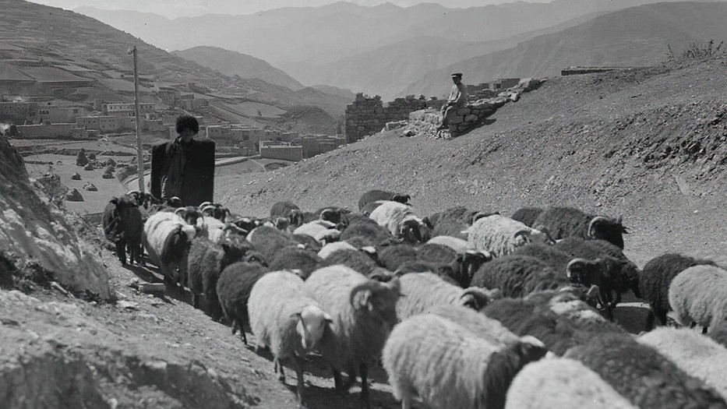
Большое значение регион имел в плане коммуникаций и внешней торговли. Через Кавказский регион и его порты на Черном море и Каспии проходил большой поток товаров. В частности, 55% всего экспорта и 50% импорта Советского Союза шло через южные, в том числе и кавказские, порты. Коммуникации Черного и Каспийского морей связывали Россию с Персией и Турцией, а через Персидский залив и черноморские проливы с путями Мирового океана.
Во время войны коммуникации, которые шли через Персидский залив, Иран и Каспий занимали второе место в области подвоза оружия, техники, боеприпасов, продовольствия и стратегического сырья из США и территорий подчинённых Британской империи. Значение Кавказа заключалось и в его уникальном географическом положении: Кавказ расположен в важной стратегической области планеты, через которую идут торговые и стратегические пути, соединяющие в единый узел страны Европы, Азии, Ближнего и Среднего Востока. Нельзя забывать и мобилизационные возможности людских ресурсов региона.

Slide 10
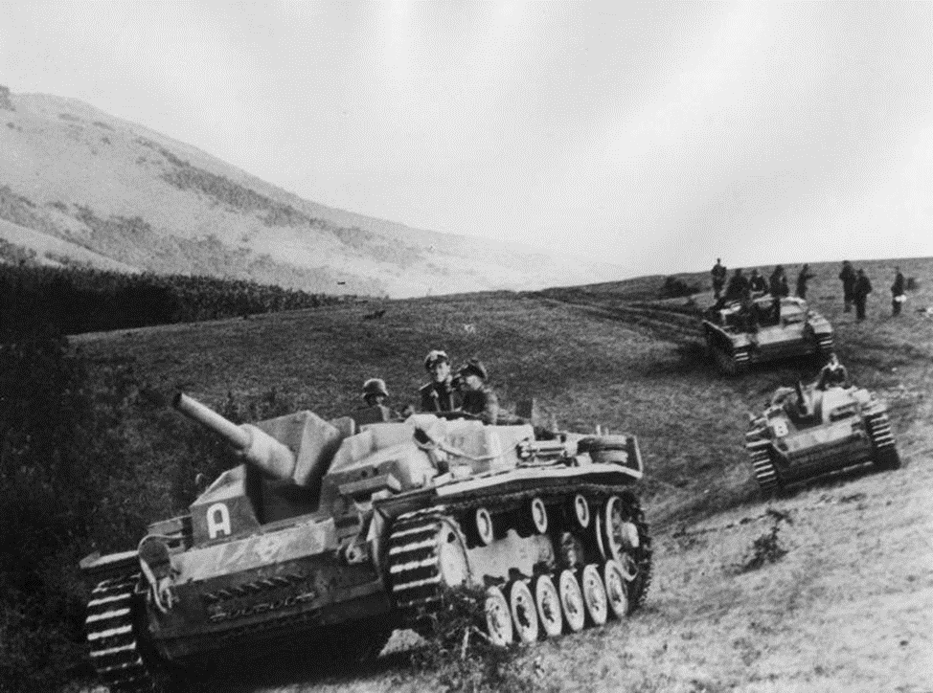
Германский кулак на юге

Slide 11
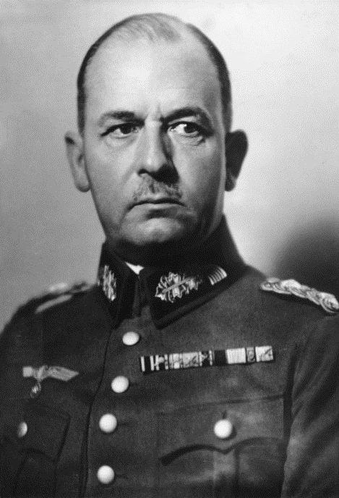
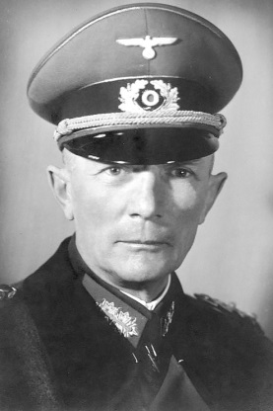
В конце июня 1942 года немцы на фронте от Таганрога до Курска сосредоточили 5 армий – 17-я, 2-я, 6-я полевые, 1-я и 4-я танковые армии. Их поддерживала одна румынская, одна итальянская и одна венгерская армии. В июле 1942 года из группы армий «Юг» были сформированы группа армий «А» и «Б».
Командующий Гр. Армий «Юг» Фельдмаршал Федор фон Бок
Группа армий «А», которой вначале командовал фельдмаршал Лист, предназначалась для наступления на Северный Кавказ – немецкие полевая 17-я и 1-я танковая армии, 3-я румынская армия. Позднее в эту группу армий включили 11-ю полевую армию.
Командующий Гр. Армий «А» Фельдмаршал Вильгельм Лист

Slide 12
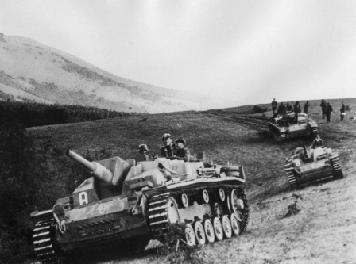
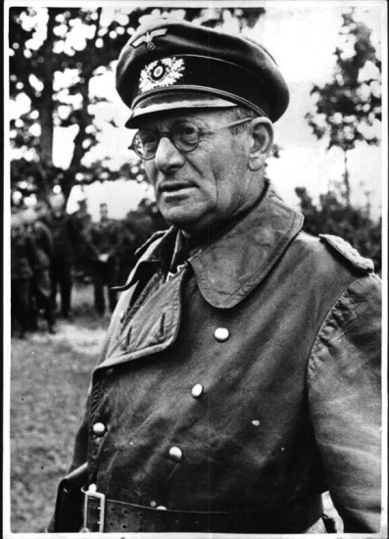
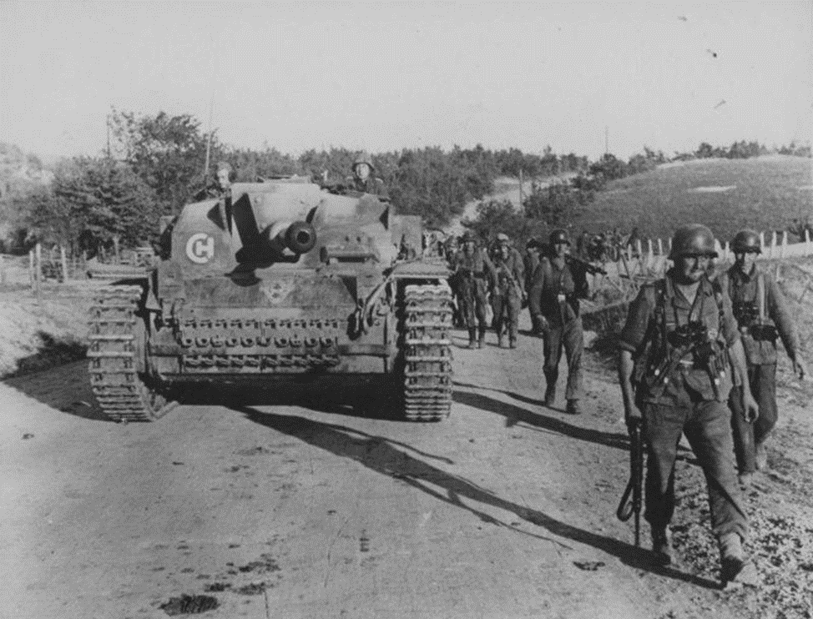
Группа армий «Б» под началом фельдмаршала фон Бока (с середины июля 1942 года – генерал-полковник фон Вейхс) была создана с целью захвата Сталинграда и выхода к Волге – немецкие 6-я и 2-я полевые армии, 4-я танковая армия, 8-я итальянская и 2-я венгерская армии.
Позднее группе армий «Б» передали ещё две румынские армии (3-ю и 4-ю). После занятия Воронежа 4-я танковая армия была передана в состав группы армий «А», наступавшей на Кавказ, но затем возвращена в состав на сталинградское направление, в состав группы армий «Б».
Командующий Гр. Армий «Б» Фельдмаршал Максимилиан фон Вейхс
Румынские, венгерские и итальянские войска имели меньшую боеспособность, мотивацию и материально-техническое оснащение. Они должны были по мере продвижения германских армий на сотни километров вглубь страны прикрыть их фланги, чтобы немецкие ударные соединения могли сохранить силу для развития наступления.

Slide 13
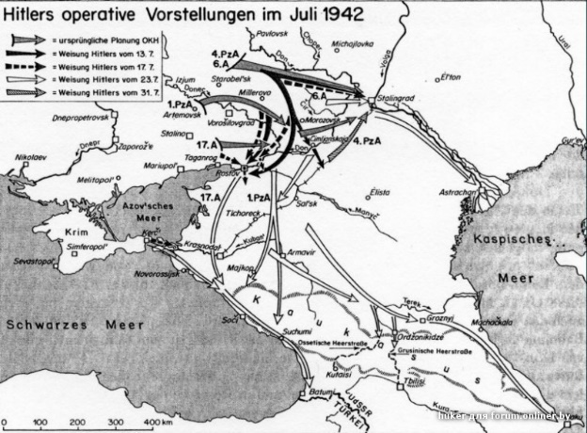
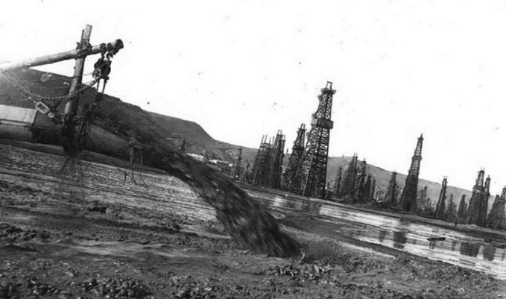
5 апреля 1942 года Гитлер издал директиву № 41 – план «Блау» (нем. Fall Blau или Unternehmen Blau – «Синий вариант»). Немцы запланировали цепь последовательных операций с целью разгрома главных сил Красной Армии на южном направлении, с выходом вермахта на Волгу и Кавказ.
Одной из основных целей плана был захват нефтяных месторождений Северного и Южного Кавказа (Майкоп, Грозный и Баку). В случае благоприятного развития ситуации на юге, немцы собирались возобновить наступление на ленинградском и московском направлениях. Россия без кавказской нефти, промышленности Донбасса и Сталинграда, богатых сельскохозяйственных областей Дона, Волги и Кубани, по мысли фюрера, должна была рухнуть. Но решающее значение имел разгром главных сил русской армии на юге, чтобы она уже не смогла оправиться.

Slide 14
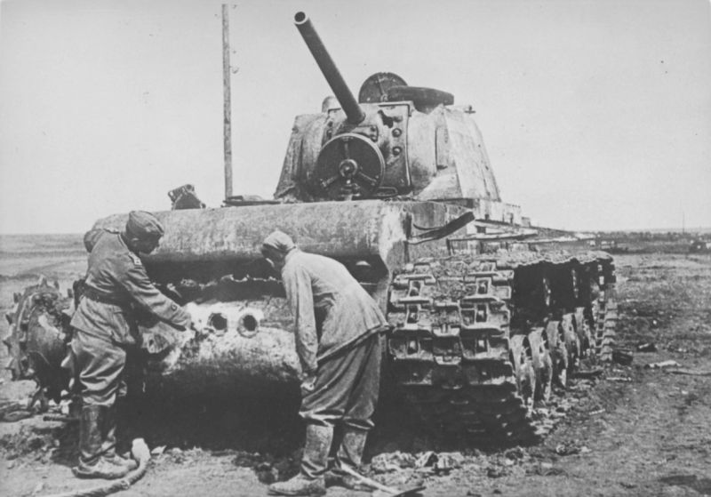
В результате Керченской операции в начале мая 1942 года немцы разгромили советский Крымский фронт. В начале июля пал Севастополь. Были созданы условия для вторжения на Тамань, немцы получили стратегический плацдарм для флота и ВВС, освободилась 11-я армия. Значительно ухудшилось положение русского Черноморского флота. А после катастрофы под Харьковом в конце мая 1942 года оборона советских войск в полосе Южного и Юго-Западного фронтов была сильно ослаблена. То есть были созданы все условия для наступления на Волгу и Северный Кавказ.

Slide 15
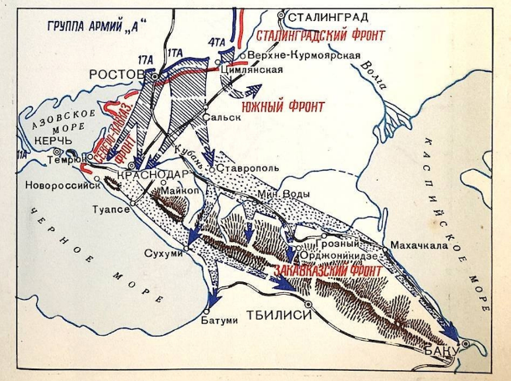
С целью захвата нефтедобывающего района Грозного и Баку немецким командованием была разработана операция «Эдельвейс», план которой был утвержден Гитлером 23 июля 1942 года.
Перед началом операции в Германии были основаны нефтедобывающие фирмы, такие как «Ost-Öl» и «Karpaten-Öl», которые получили эксклюзивный договор на 99-летнюю эксплуатацию нефтяных месторождений на Кавказе. Они сформировали специальное подразделение из 15 тысяч специалистов-нефтяников, способных ремонтировать поврежденные скважины и нефтяную инфраструктуру, а также добывать нефть. Подразделению были выделены необходимые материалы, механизмы и оборудование для ремонта взорванных скважин. На Кавказ было доставлено большое количество труб, которые позже были захвачены и использованы в СССР. Военному командованию было запрещено сбрасывать бомбы на нефтедобывающие поля.

Slide 16
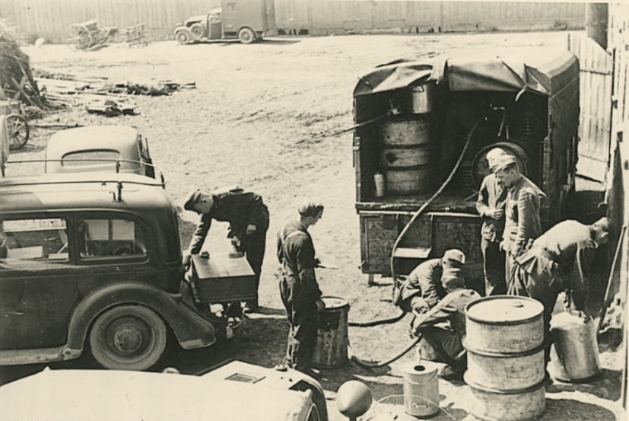
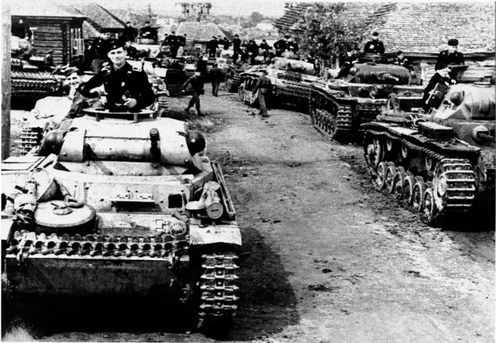
После того как, 23 июля 1942 года пал Ростов-на-Дону, немецкие танковые соединения стремительно пошли к отрогам Кавказского хребта. Противник решил развивать наступление одновременно на трех направлениях:
— 1-я танковая армия должна была нанести удар в юго-восточном направлении, овладеть районом Грозного, выйти на побережье Каспийского моря и захватить Баку;
— перед 17-й армией ставилась задача развернуть наступление на Новороссийск и дальше вдоль Черноморского побережья на Батуми. 42-й армейский корпус 11-й армии должен был форсировать Керченский пролив и, обеспечивая правый фланг 17-й армии, занять Таманский полуостров;

Slide 17
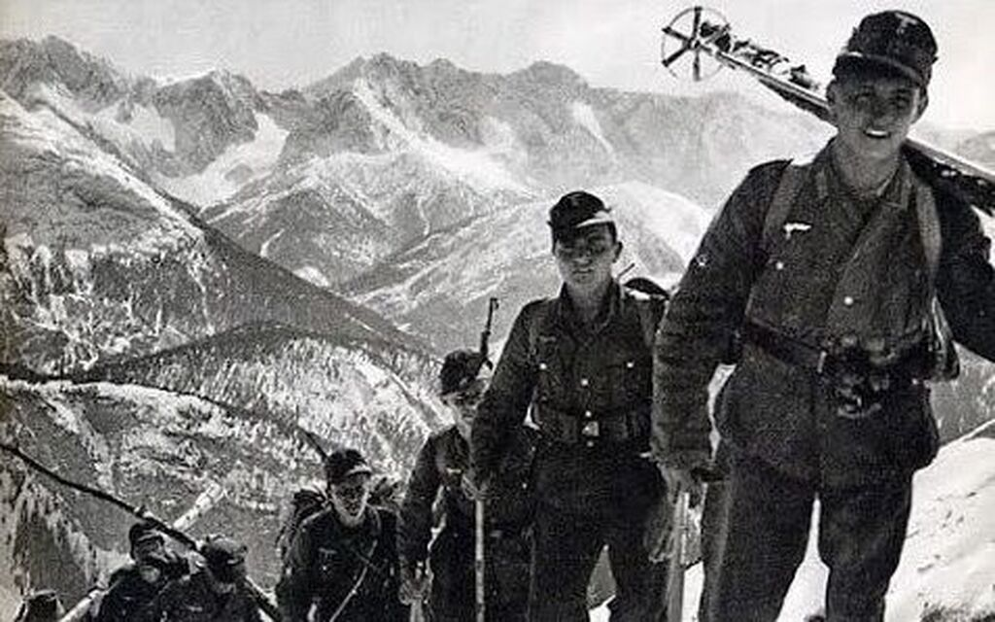
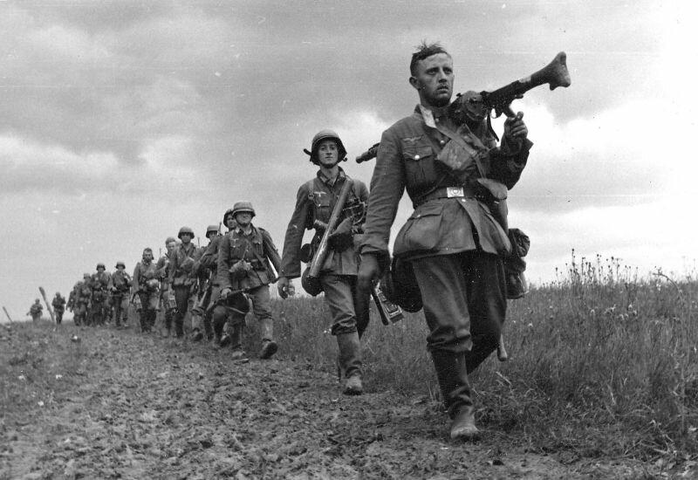
— 49-й горнострелковый корпус предназначался для нанесения удара через перевалы Главного Кавказского хребта с выходом в район Сухуми и Кутаиси. В соответствии с планом наступления в группе армий «А» была произведена перегруппировка войск.

